Slide 1
Ovisnost o video igrama
Franka Ivić

Slide 2
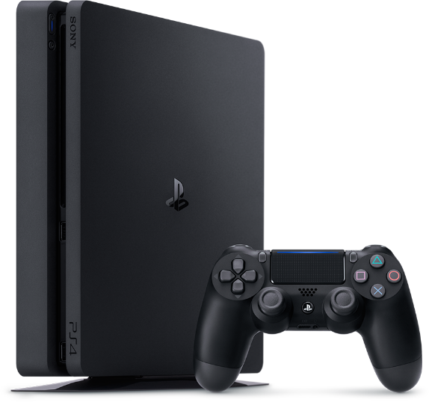
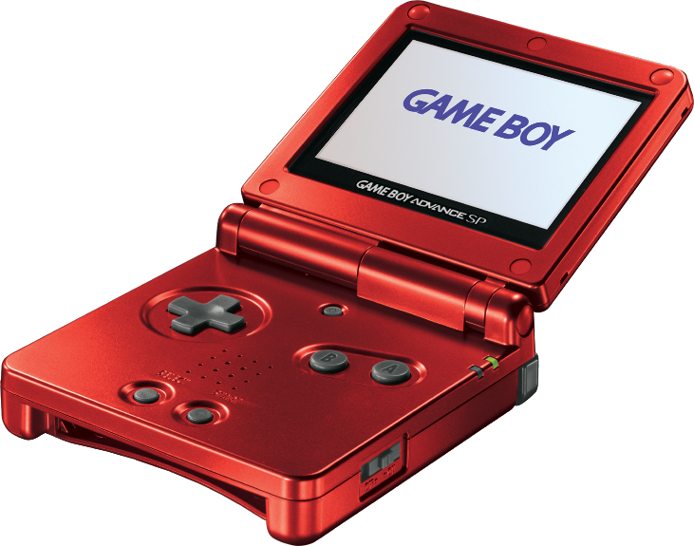
Općenito
Prinudno i pretjerano korištenje računala i video igara.
NE postoji jedinstven stav, može li se prekomjerno korištenje računalnih definirati kao bolest u smislu ovisnosti.

Slide 3
Zašto
Emotivna vezanost.
Iznimno stimulativne.

Slide 4
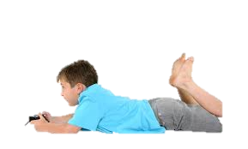
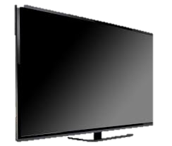
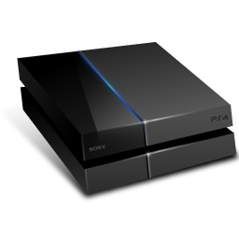
Utjecaj video igrica na djecu
Alarmantna situacija u SAD-u.
92% djece igra igre (od 2 do 17).
8,5% ovisno.

Slide 5
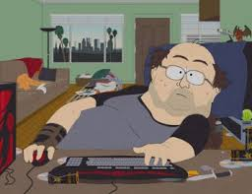
Dijagnoza
Nije navedena u međunarodno priznatim dijagnostičkim sustavu.
Simptomi slični kao i kod drugih psiholoških ovisnosti.
Igrice zasjenjuju sve njihove druge potrebe.

Slide 6
Kako se riješiti navike prije ovisnosti
Ograničavanjem vremena provedenog pred računalom ili igraćom konzolom.
Ne više od 2h dnevno (jedna pauza).
Izvanškolske aktivnosti.

Slide 7
Liječenje
Otvaranje centara za terapiju → Južna Korea
Klinike za liječenje → Kina
Buđenje interesa za sportske i druge aktivnosti.
Cenacolo → "Edukacije za život"

Slide 8
Smrt
Alexandra Tobias (ubojstvo) → FarmVille
Rebecca Colleen Christie (zanemarivanje djeteta) →World of Warcraft
Gabriel Leao (saobraćajna nesreća) → Ingress
Anonimno (kamion ga pogodio) → Pokemon Go

Slide 9
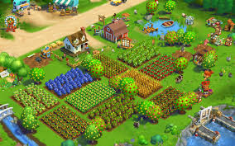
FarmVile

Slide 10
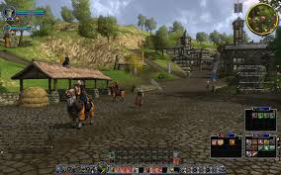
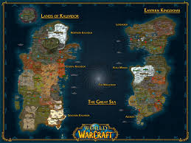
World of Warcraft

Slide 11
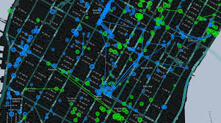
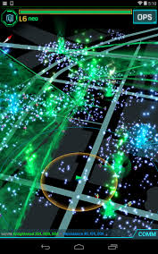
Ingress

Slide 12
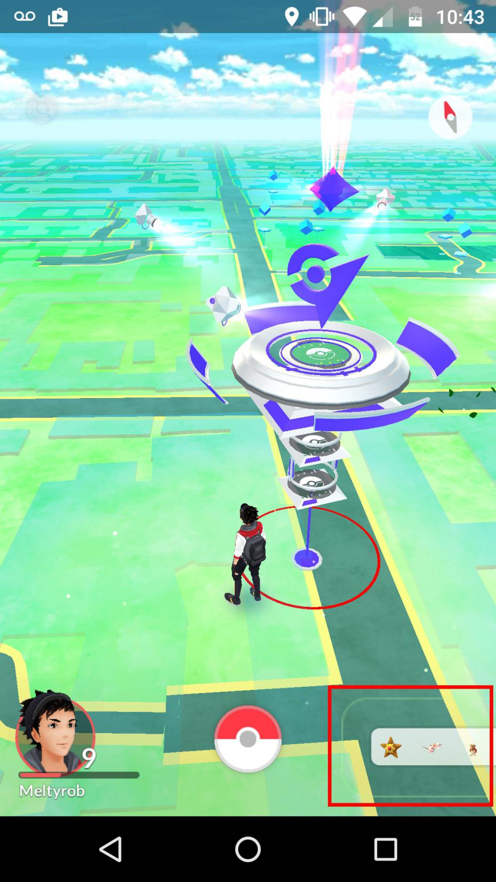
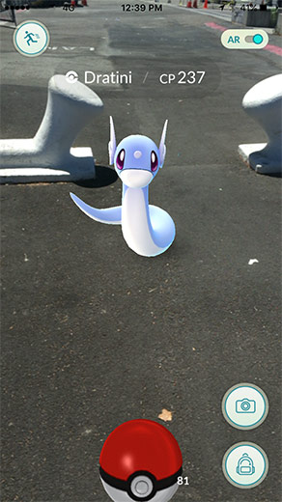
Pokemon Go

Slide 13
Kviz
Videigre

Slide 14
LEVEL 1

Slide 15
Koja je prva videoigra?
Pong
Donkey Kong
Super Mario

Slide 17
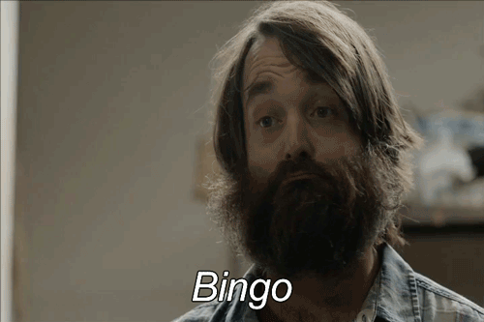

Slide 18
LEVEL 2

Slide 19
Kako se zove žena ovog lika?
Lady Pacman
Mrs. Pacman
Pacwoman

Slide 22
Koja je najprodavanija videoigra ikada?
Call of Duty: Infinite Warfare
GTA V.
FIFA 17

Slide 25
Hvala na pažnji!

